Slide 1
影像中的教育学
从电影中体悟教育与人生
汇报人：蔡丽彬
Notes:
素材：https://ibaotu.com/sucai/18333884.html
字体：https://izihun.com/shangyongziti-574.html
音乐：https://ibaotu.com/sucai/17890844.html

Slide 2
作者介绍
陈大伟
成都大学师范学院教授，硕士生导师，到处力于从教师立场和实践立场出发的教师专业发展、教师成长、课程与教学改革等方面的研究；教育部第二批国家组精品资源共享课“教师职业道德”主持人；所提出的“观课议课”变革主张被列为“《人民教育》创刊60年报道过的最有影响力的事件”。出版有《教育案例写作与研究》《追寻理想的语文教学——我这样观课、议课和上课》等多部深受一线教师地喜爱的教育专著。
一场电影与教育的邂逅
一段思考与改变的旅程

Slide 3
壹
贰
叁
肆
教育信念与教师幸福
教育目的与理解学生
春风化雨的教育课程
教育活动中
的管理与引导
目
录

Slide 4
电影汇总
《美丽的大脚》
《一个都不能少》
《叫我第一名》
《自由作家》
《凤凰琴》
《蒙娜丽莎的微笑》
《烛光里的微笑》
《生命因你而动听》
《爆裂鼓手》
《卡特教练》
《三傻大闹宝莱坞》
《孩子那些事儿》
《看上去很美》
《音乐之声》
《美丽人生》
《当幸福来敲门》
《摔跤吧!爸爸》
《地球上的星星》
《跳出我天地》
《摇滚校园》
《小猪教室》
《浪潮》
《死亡诗社》
《拉扎老师》
《美好的世界》
《热血教师》
《放牛班的春天》
《超脱》
《心灵捕手》
《弦动我心》

Slide 5
理念汇总
教育初心
教育理想
教育信念
好教育与坏教育
因材施教
教师幸福
教育需要保护孩子
专业教育
研究理解孩子
家校沟通
课程改革
教育平衡
教育公正
应对挑衅的策略

Slide 6
01理想和信念
人生为一大事来
信念具有情感性和价值性，践行信念、追求理想能带来积极的情感体验。一个人如果能将信念付诸实践、付诸行动，那他所过的生活就是有信念的生活。信念也就落了地、生了根，也就发挥了作用，实现了价值。
01
脚大心大，心大的人有志向
志向：为农村孩子谋求美好未来。
02
来到这个世上是哭着来的，走的时候要笑着走
自我对生命的认同和满足，对有信念、有价值的生命的肯定和接纳。

Slide 7
02教育目的
为“成人”而不是为“成功”
关心人的教育才能赢得学生，才能赢得教育与未来。
教“学生”而不是教“考生”
教育不能只是训练得好，而应该是教育得好。
转识成智：把学生培养成有生活智慧、能运用生活智慧的人。

Slide 8
03研究理解孩子
孩子的表现不是“差”而是“异”
差异差异，你看到的是“差”还是“异”？当我们看到“差”，就会不自禁地把人分成三六九等，就会觉得一些学生不全标准，是笨孩子，坏孩子。当我们看到“异”，就会发现世界上有不同的花草，有不同的景象，有不同的人正是这千差万别才构成了五彩斑斓的世界，才有不同的人生，才有一个分工合作、协调发展的人类社会。
思考“异”、理解“异”、接纳“异”，在学校里，孩子们都不同，但孩子们都很棒！

Slide 9
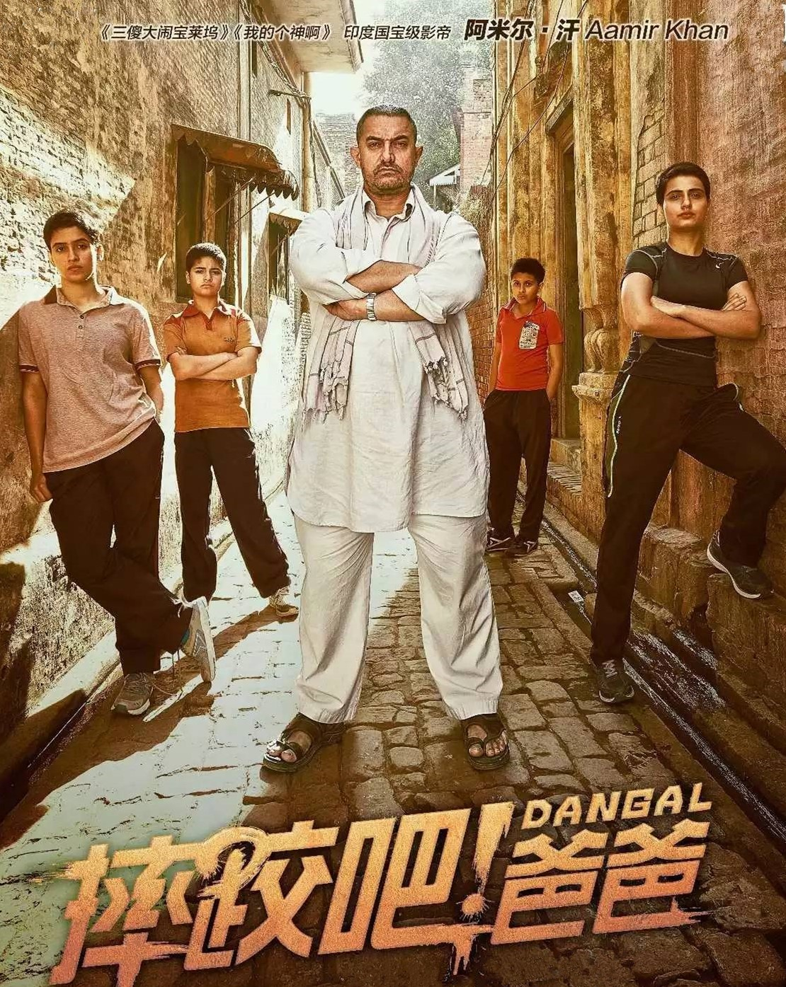
04专业教育
生命的自我觉醒
你们的父亲在为你们挡风遮雨，在与全世界对抗，为的就是让你们能够拥有自己的人生。
教育的过程就是学生的发展逐步从他组织走向自组织的过程，就是自组织水平不断提高、生命得以完善的发展过程。
做专业的教育
我不要让她们被别人选择，我要让她们去选择自己喜欢的人。
如果你明天赢了，并非是自己在独享胜利，而是与几百万被认为不如男孩、被迫做烦琐家务、被嫁出去生儿育女的女孩们一起分享胜利。明天你不仅是跟澳洲选手比赛，还是跟所有轻视女性的人比赛！
教育需要专业人才；教育者要有善于发现的专业眼光；教育行为本身要具有专业性；专业的教育需要谨慎和等待。

Slide 10
艺术来源于生活，又高于生活。
感谢您的欣赏

